Slide 1

第四次小组汇报
小组成员：田亦海，额尔琪，谢瑞阳，徐翔宇，陈稷豪

Slide 2
CONTENTS
01
Sprint review
02
Sprint Retrospective
03
Sprint planning

Slide 3
PART
01
Sprint review

Slide 4
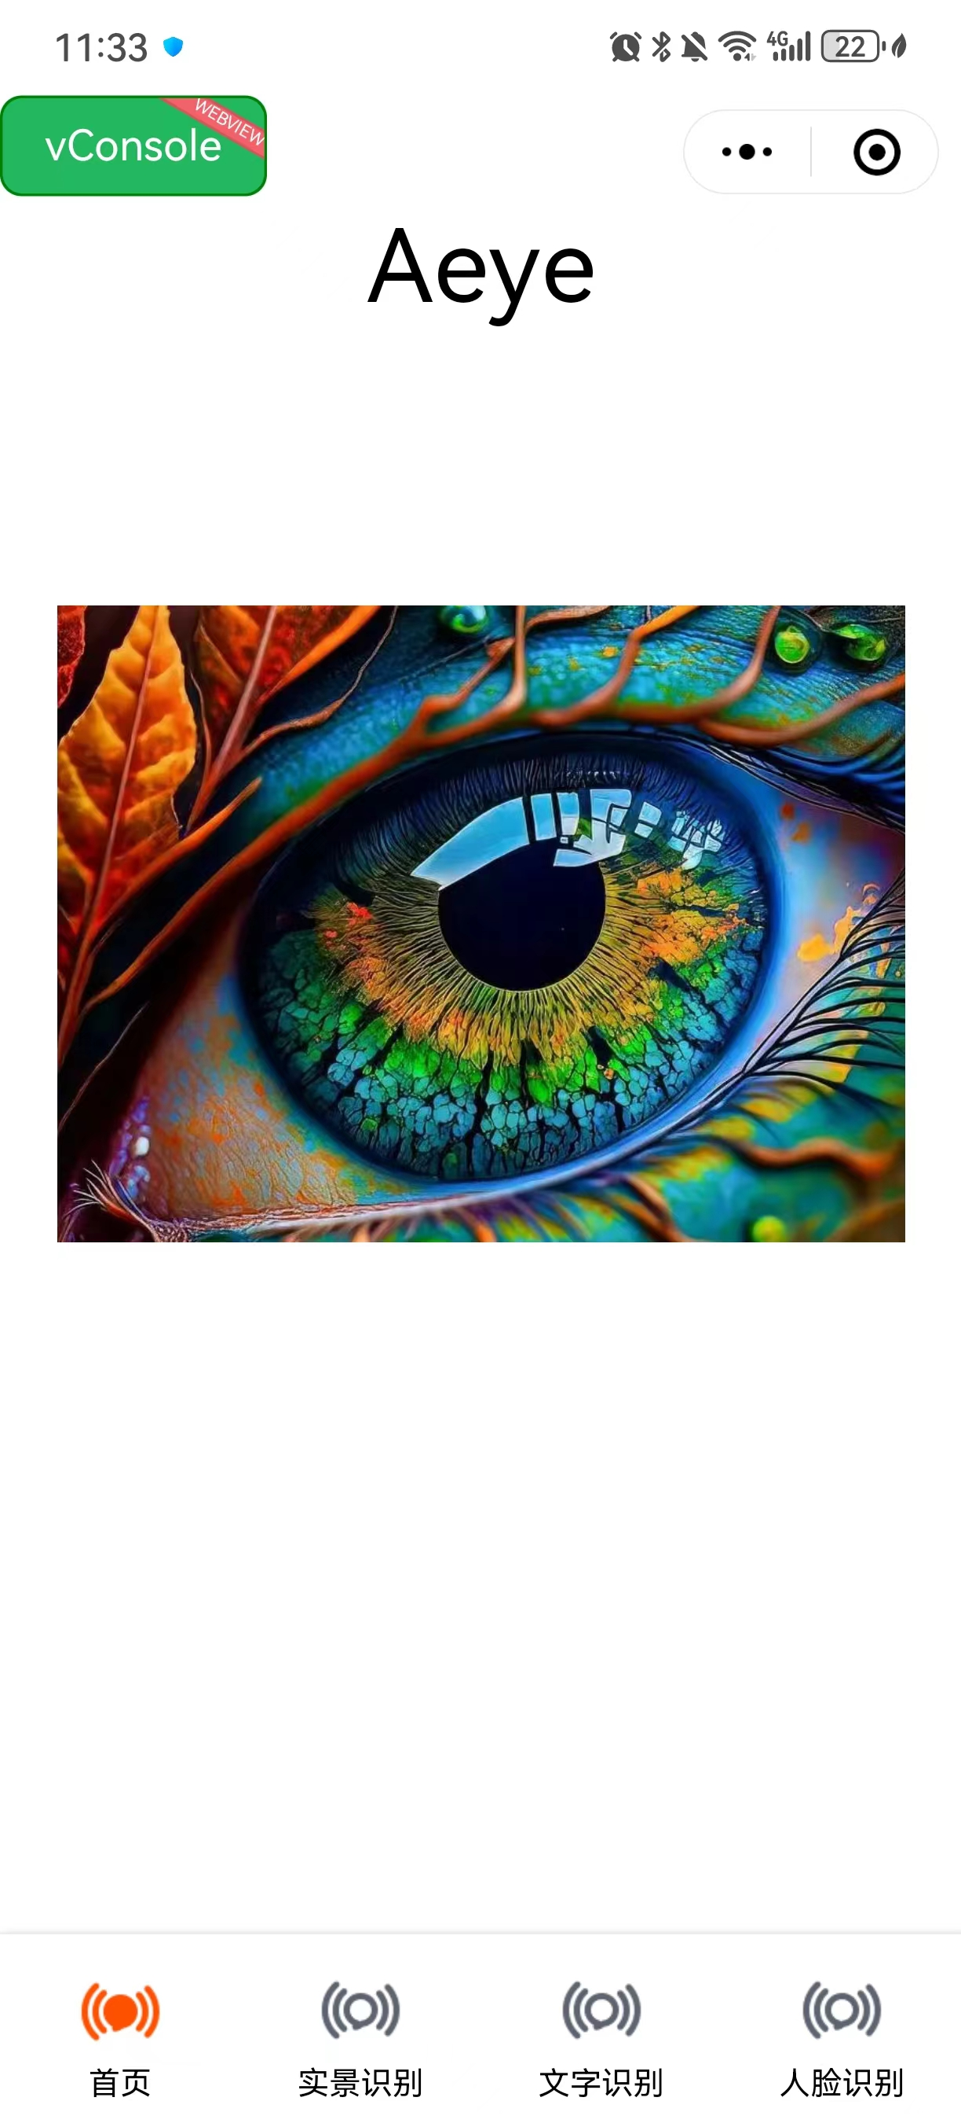
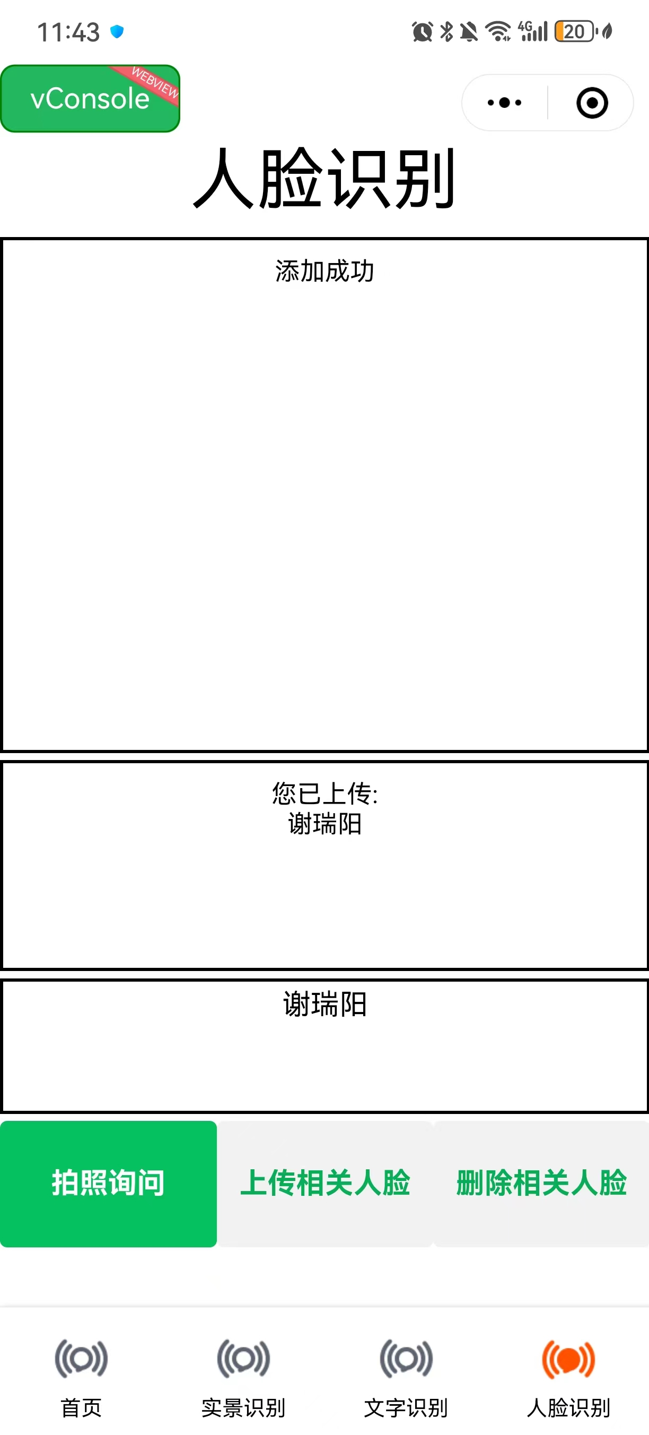
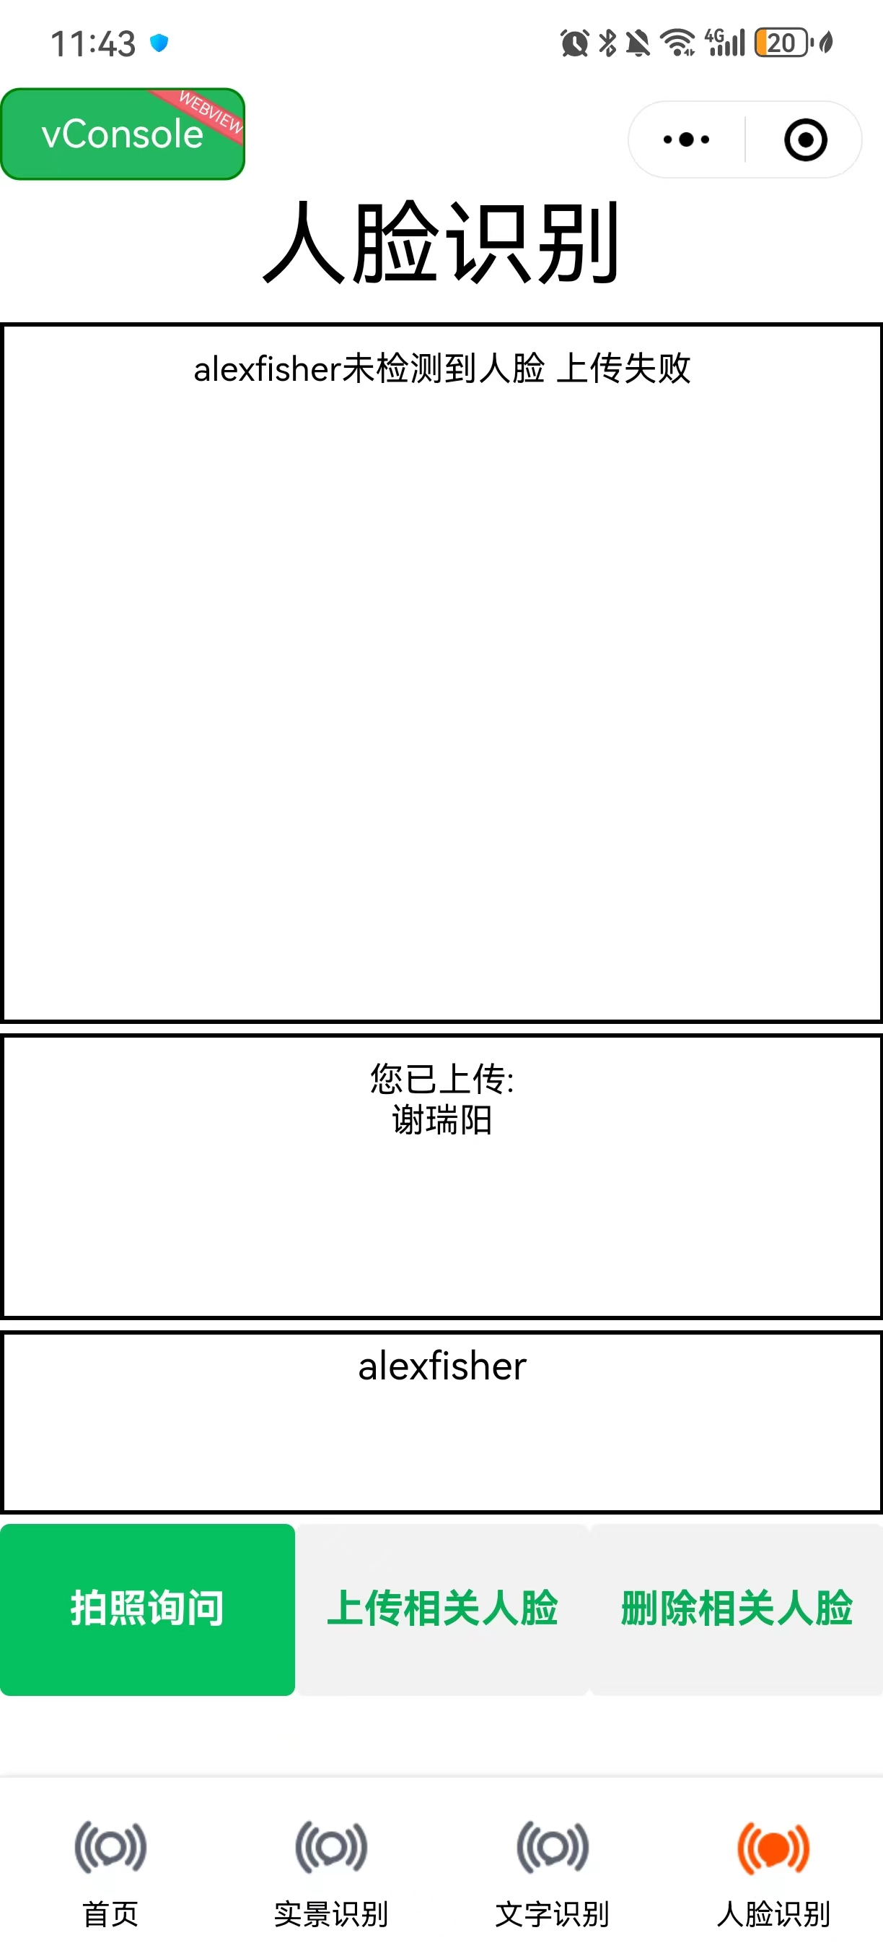
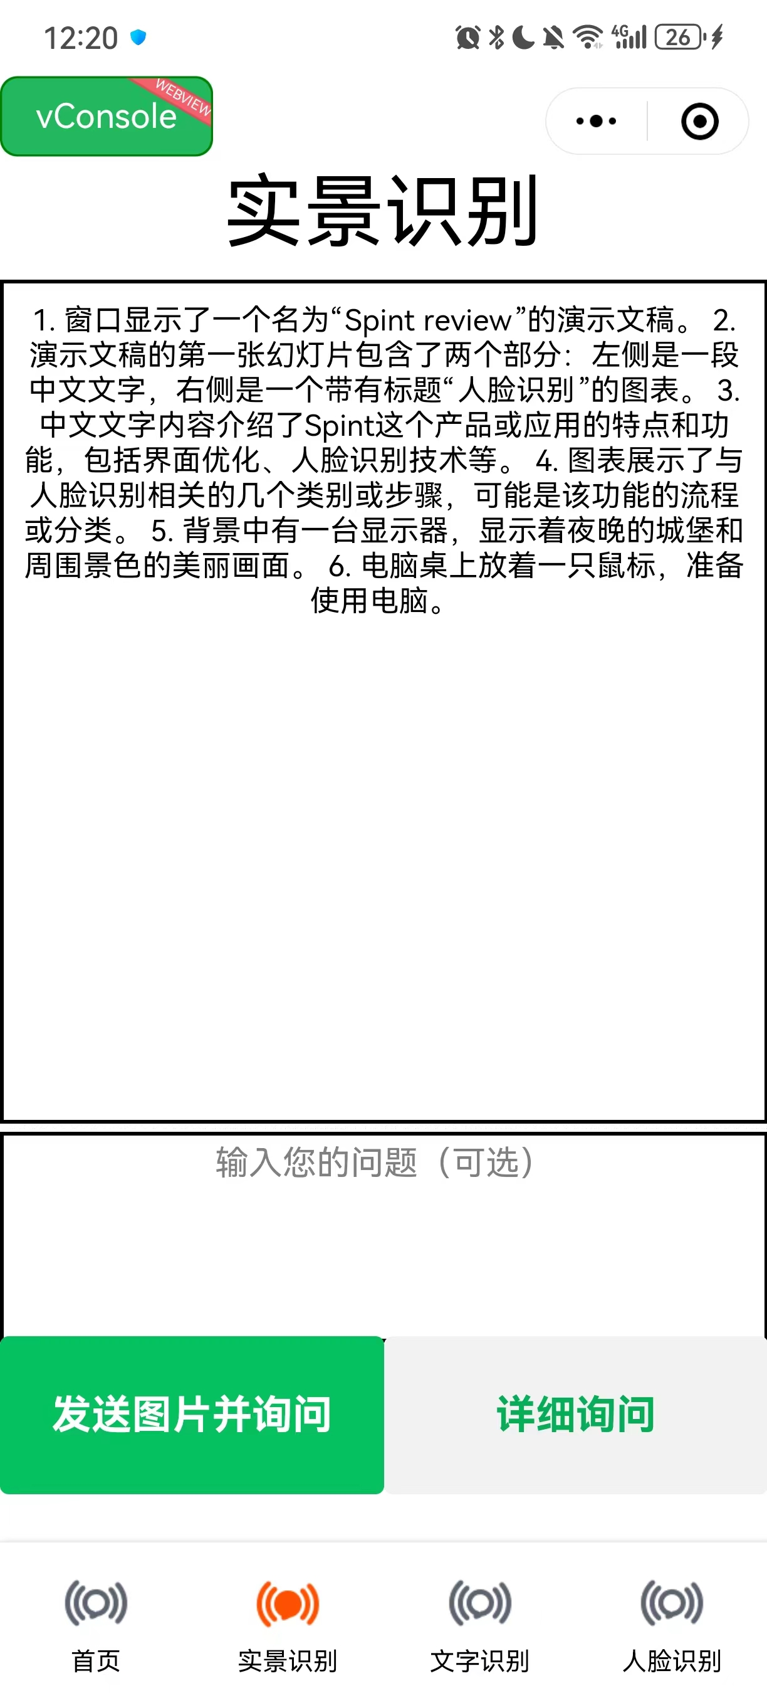
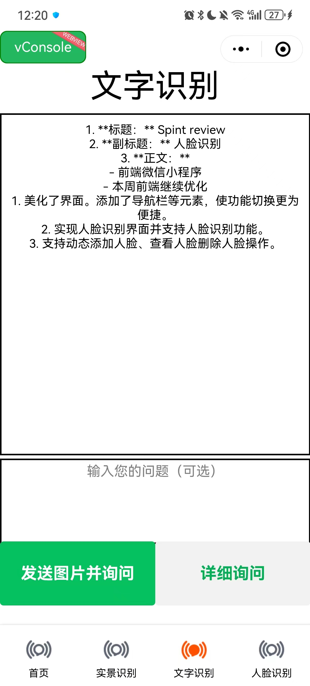
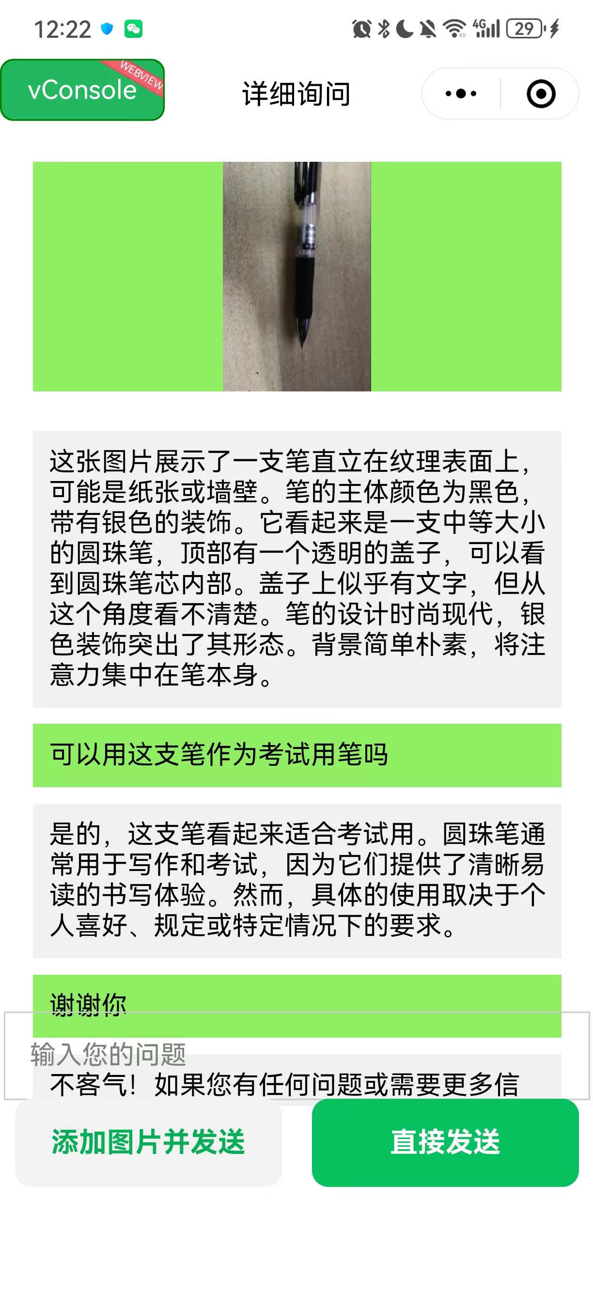
Spint review
前端微信小程序
本周前端继续优化：
美化了界面。添加了导航栏等元素，使功能切换更为便捷。
实现人脸识别界面并支持人脸识别功能。
支持动态添加人脸、查看人脸、删除人脸操作。

Slide 5
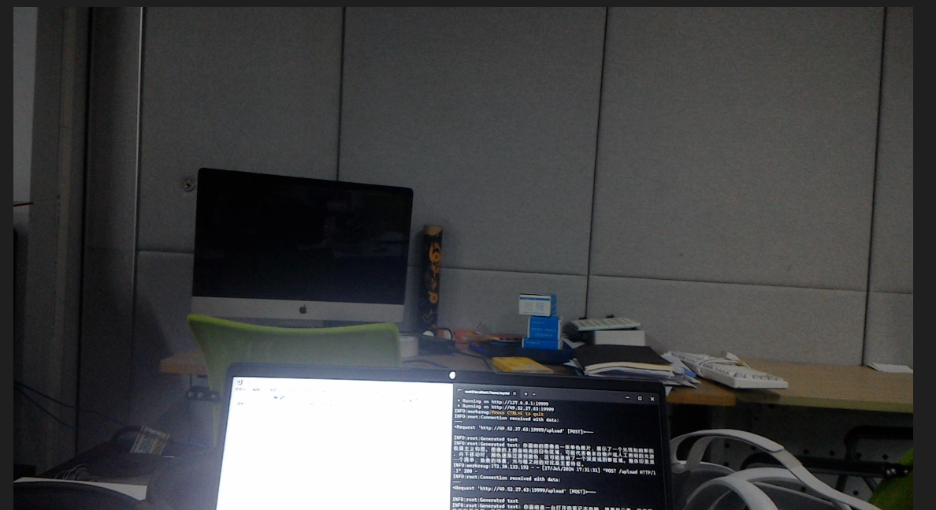
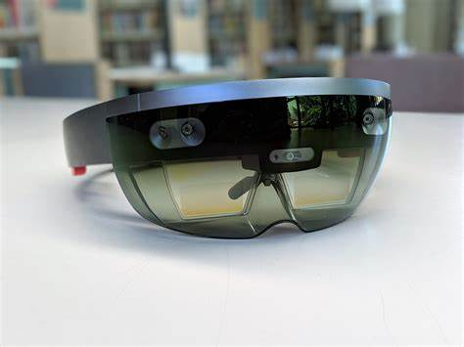
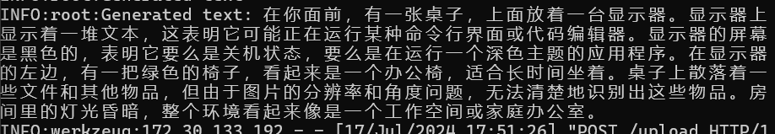
Spint review
前端IOT
本周在HoloLens上完成工作。
实现读文字功能，实景识别功能基本实现。

Slide 6
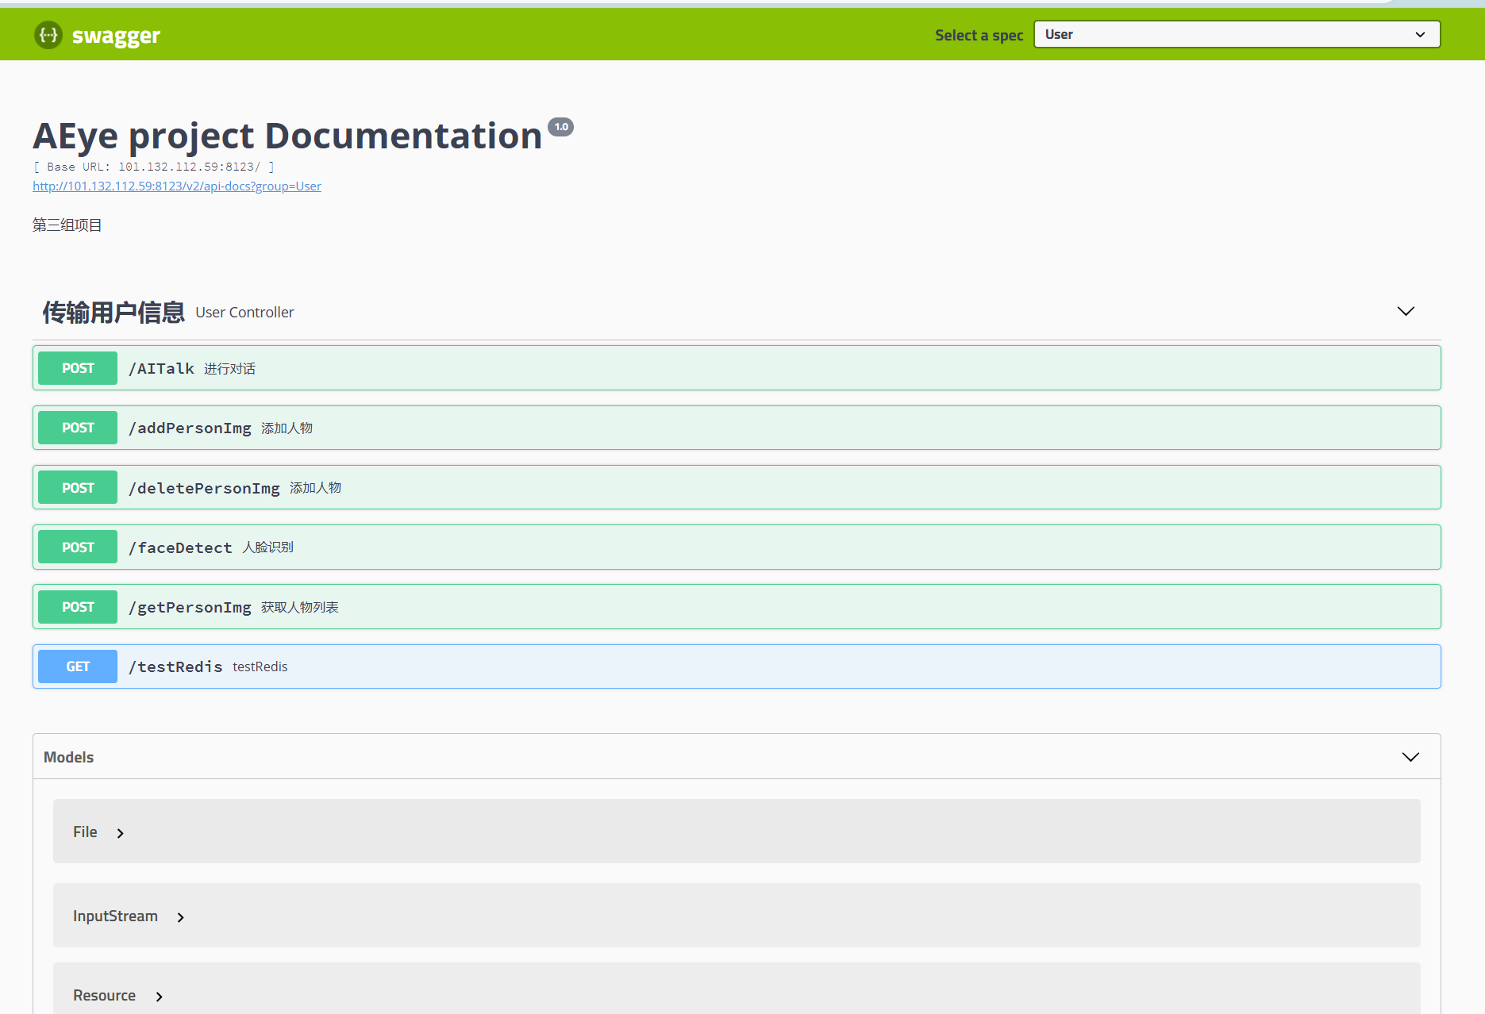
Spint review
后端
1.由于原华为云服务器即将到期，本周将原服务器上部署的数据库（redis/mysql)、网络框架(nginx)与后端代码迁移至新购入的阿里云服务器。
2.实现人脸识别相关接口与信息存储（mysql），与前端和ai服务器端完成对接。

Slide 7
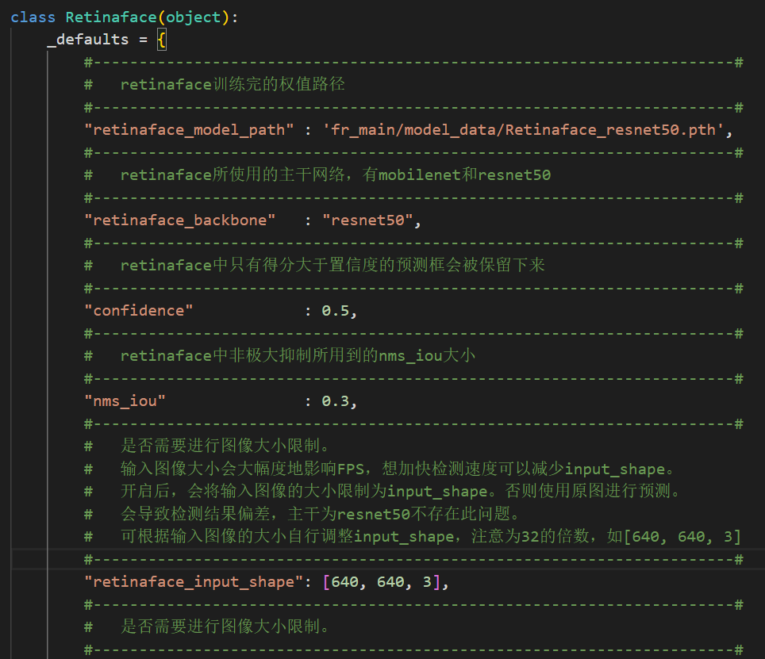
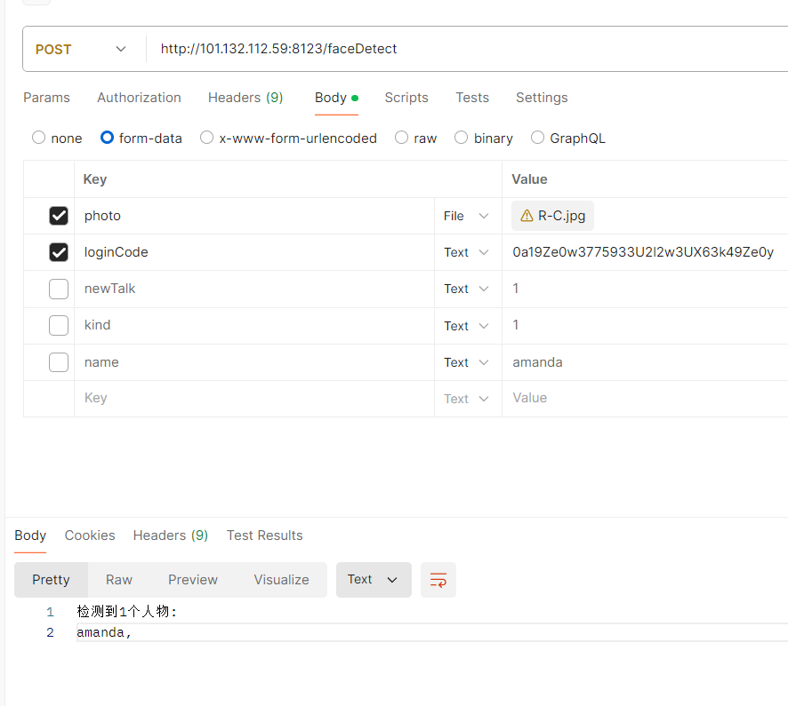
Spint review
ai
实现人脸识别相关功能。
1.使用resnet50识别人脸。
2.使用mobilenet计算特征向量。
增加对消息队列中人脸识别类消息的解析支持。

Slide 8
PART
02
Sprint Retrospective

Slide 9
Sprint Retrospective
服务器安全
本周迁移服务器至阿里云服务器中后遭到了大量的病毒攻击，包括但不限于加密勒索与后台挖矿等方式。我们最终通过减少对外开放的端口与限制相关IP访问的形式减少了病毒的入侵。
勇于尝试可能性
在实践IOT设备（hololens）相关的实物识别功能时，由于框架较为复杂陌生而不易上手，使得开发一度陷入瓶颈。但通过长时间的尝试与寻找资料，最终完成了实物识别与文字转语音的功能。

Slide 10
PART
03
Sprint planning

Slide 11
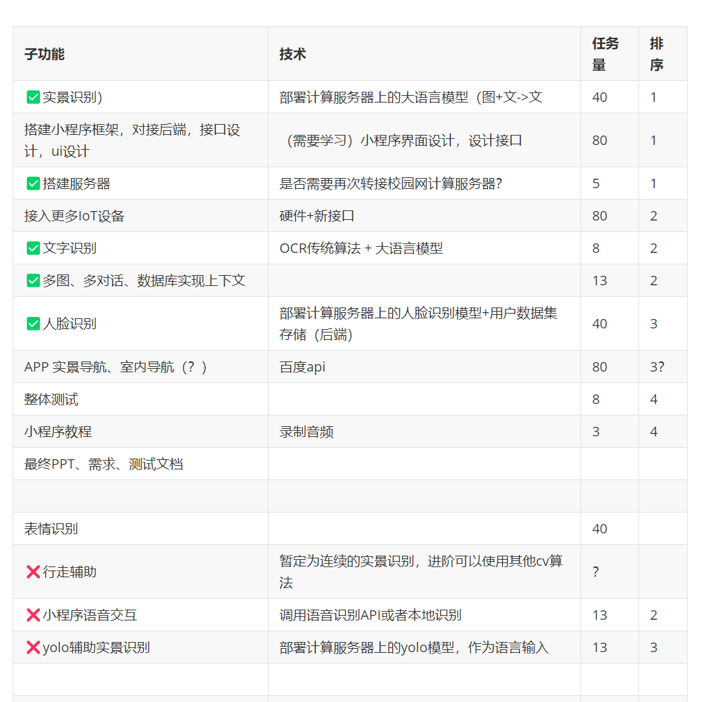
Sprint planning short review

Slide 12
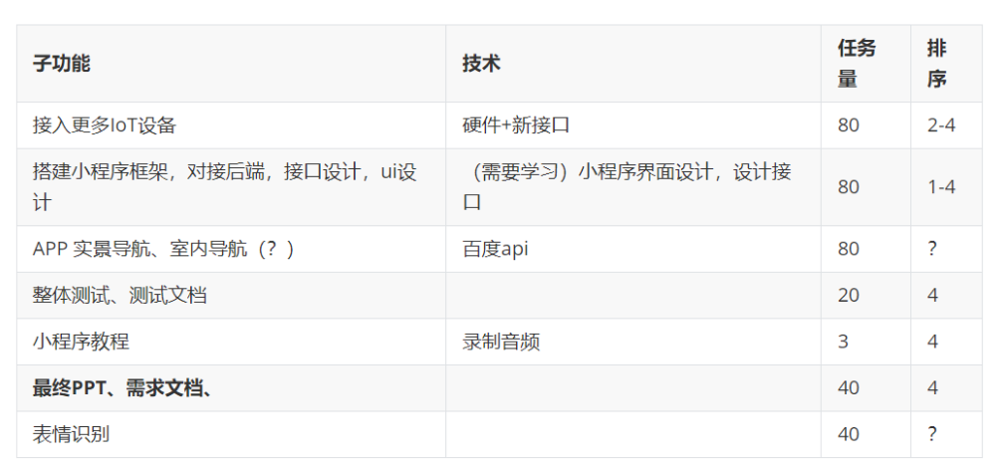
Sprint planning

Slide 13

演示完毕感谢观看

